Slide 1
Procesamiento de imágenes
Alma Nayeli Rodríguez VÁzquez
Planos de color rgb

Slide 2
Objetivo
Imagen digital
Formato de color RGB
Imagen en escala de grises
Imagen binaria
La clase Mat
Funciones de entrada y salida
Extracción de planos de color
Conversión de RGB a grises

Slide 3
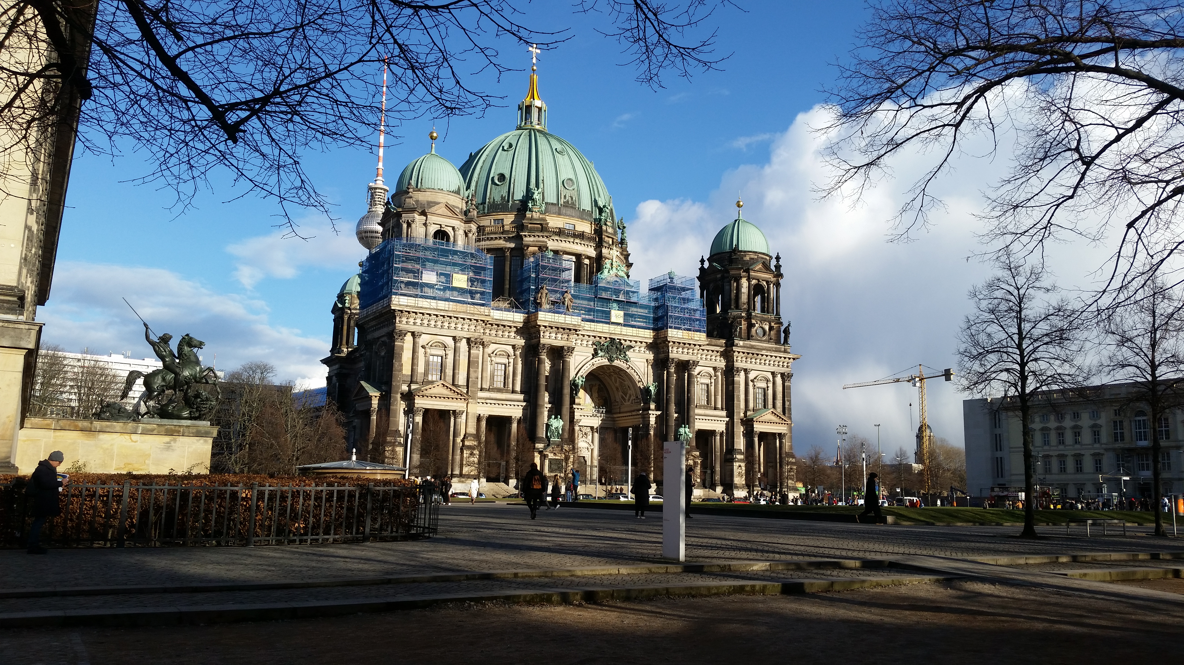
Imagen digital
Una imagen digital es definida como una función bidimensional discreta I(x,y) que denota a una matriz de tamaño M por N cuyos valores discretos representan su intensidad y el par de coordenadas espaciales (x,y) representa la posición discreta de un pixel presente en la imagen.

Slide 4
Imagen digital
I
M x N

Slide 5
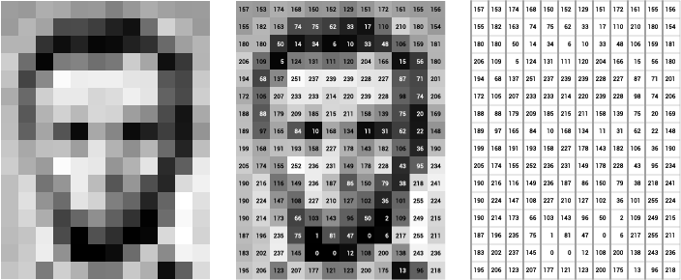
Formato de color RGB
I
I
M x N
M x N
RGB → BGR

Slide 6

Imagen en escala de grises
0 255
Formato
8UC (2⁸ bits)
256 niveles
Imagen de 8 bits

Slide 7

Imagen binaria
0
1
1
1
1
1
1
1
1
1
1
1
1
1
1
1
1
1
1
1
1
1
1
1
1
1
1
1
1
1
1
1
1
1
1
1
1
1
1
1
1
1
1
1
1
1
1
1
1
1
1
1
1
1
1
1
1
1
1
1
1
1
1
1
1
1
1
1
1
1
1
1
1
1
1
1
1
1
1
1
1
1
1
1
1
1
1
1
1

Slide 8
La clase cv::Mat
Constructor
Sintaxis:
Mat objeto (int filas, int columnas, int tipo);
Ejemplo:
Mat imagen_gris(200,100,CV_8UC1);
Mat imagen_RGB(200,100,CV_8UC3);
Mat imagen_gris(otra_imagen.rows,otra_imagen.cols,CV_8UC1);
Mat imagen_RGB(otra_imagen.rows,otra_imagen.cols,CV_8UC3);
200
100

Slide 9
Funciones de entrada y salida
Lectura de una imagen desde archivo
Mat imread(const String &filename, int flags =1)
enum { IMREAD_GRAYSCALE = 0, // 8 bit gray
IMREAD_COLOR = 1 // valor por defecto}
Ejemplo:
Mat imagen = imread(“miImagen.jpg”);
Mat imagen = imread(“miImagen.jpg”,IMREAD_GRAYSCALE);

Slide 10
Funciones de entrada y salida
Despliegue de una imagen en pantalla
Sintaxis
void imshow(const String &winname, InputArray Mat)
Ejemplo:
Mat imagen = imread(“miImagen.jpg”);
imshow(“imagen a color”, imagen);

Slide 11
El método ptr<>
Este método permite acceder a las filas de un objeto de la clase Mat
Sintaxis:
tipo* objetoMat.ptr<tipo>(int nfila);
Ejemplo:
imagen.ptr<Vec3b>(0);
imagen.ptr<uchar>(0);

Slide 12
Los tipos Vec3b, uchar
Vec3b
Sintaxis:
Vec3b* fila;
Ejemplo:
Vec3b* fila;
fila = imagen.ptr<Vec3b>(0);
Uchar
Sintaxis:
uchar* fila;
Ejemplo:
uchar* fila;
fila = imagen.ptr<uchar>(0);

Slide 13
La función waitkey()
Esta función espera a que una tecla sea presionada. El tiempo de retardo se especifica entre paréntesis en milisegundos. Por lo que espera a que cualquiera de los dos eventos suceda, es decir, que se presione una tecla, o que se termine el tiempo de espera. Si el valor del parámetro es cero, la función espera indefinidamente.
Sintaxis:
waitkey(int delay = 0);
Ejemplo:
waitkey(0); //espera indefinidamente
waitkey(3000); // espera 3 segundos

Slide 14
Práctica 1: Extracción de planos de color

Slide 15
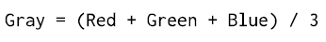
Métodos de conversión de RGB a escala de grises
Método del promedio
Luma
Photoshop/openCV
BT.709
BT.601/Matlab

Slide 16
Métodos de conversión de RGB a escala de grises
Desaturación (suaves grises, menos contraste)
Descomposición
Mínima descomposición (menos brillo)
Máxima descomposición (más brillo)

Slide 17
Práctica 2: Métodos de conversión de RGB a gris

